Slide 1
Центр культуры и спорта «Меридиан» 16 клубных формирований
п. Сосновка
2022 год

Slide 2
Клубное формирование «УМЕЛЫЕ РУЧКИ»
Руководитель
Чуприк Инна Петровна

Slide 3
ПЛЕТЕНИЕ

Slide 4
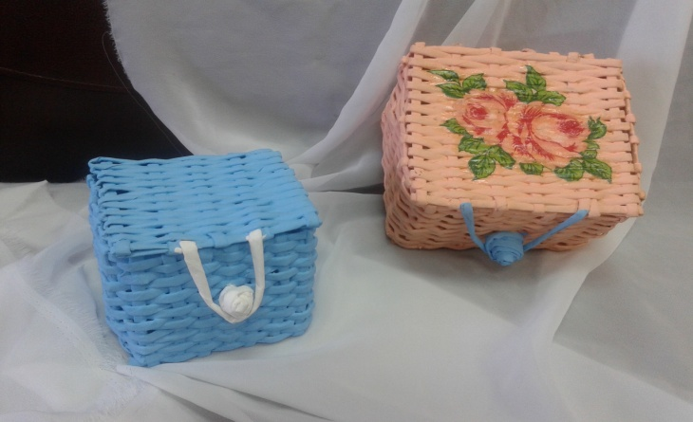
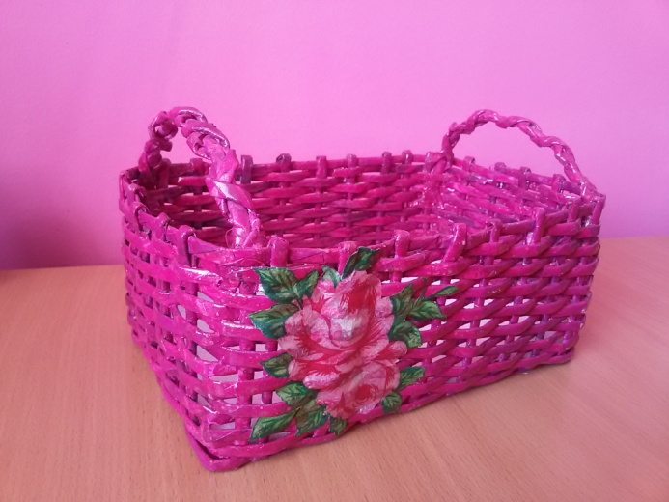
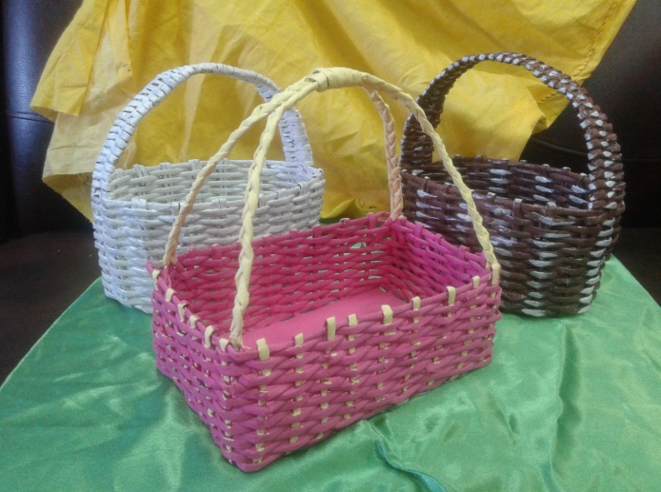
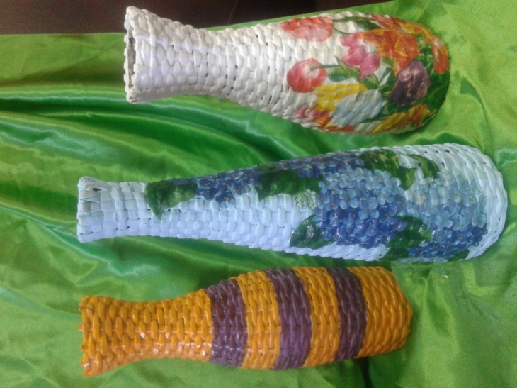
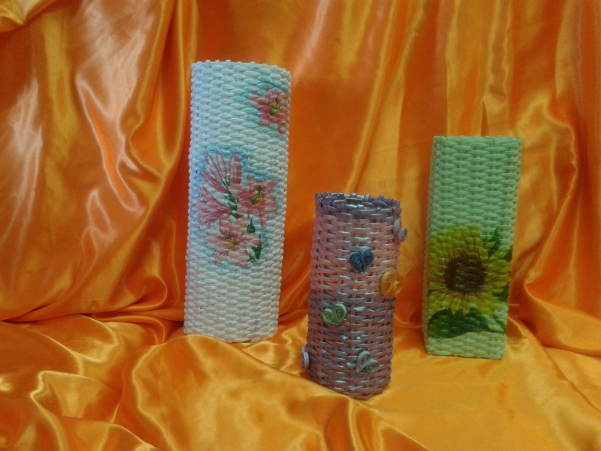
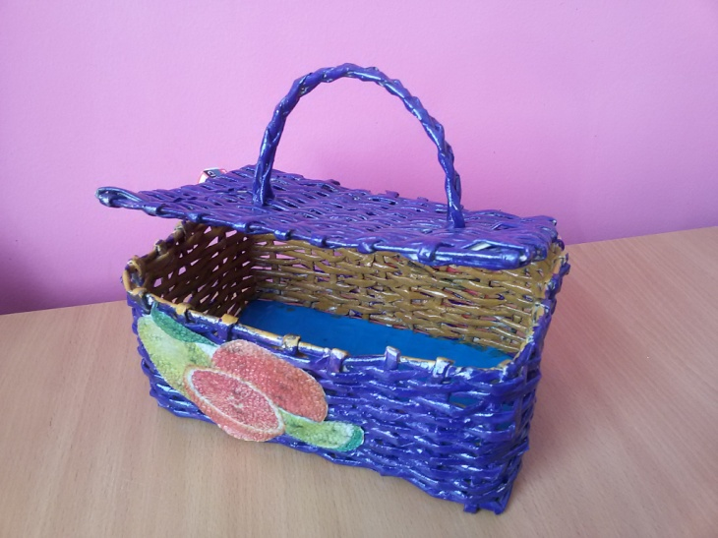

Slide 5
ГАНУТЕЛЬ

Slide 6
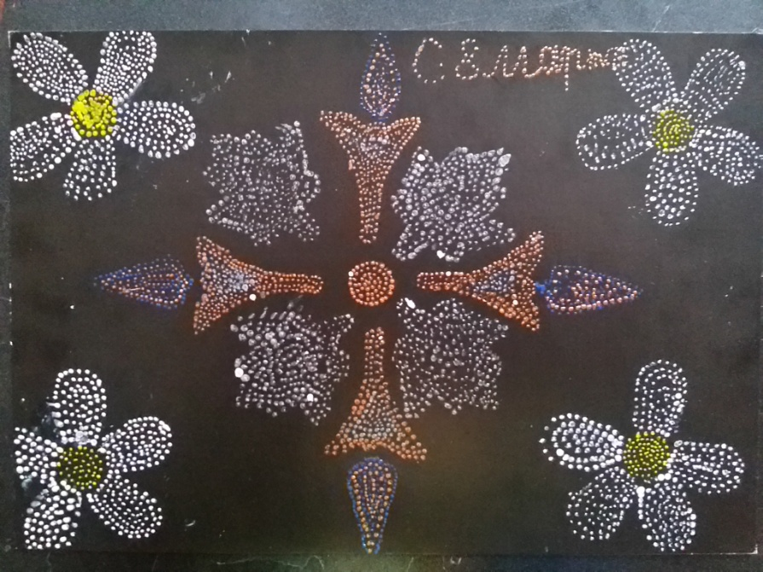
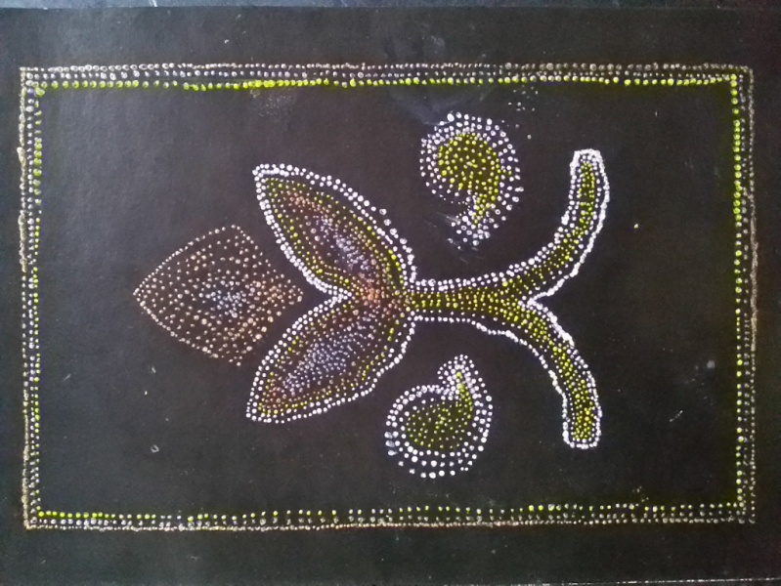
ТОЧЕЧНАЯ РОСПИСЬ

Slide 7
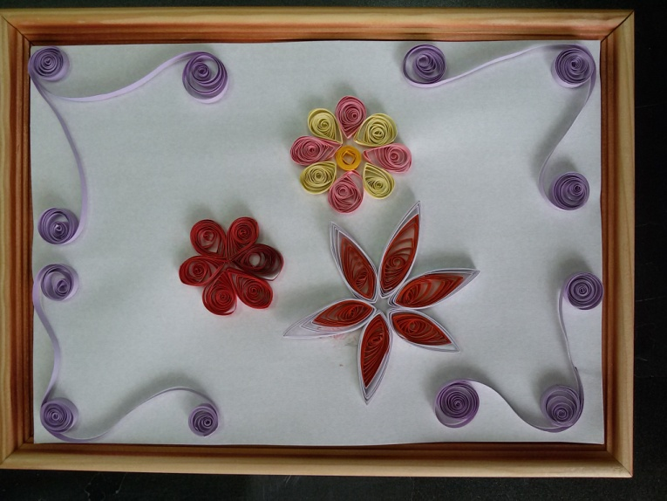
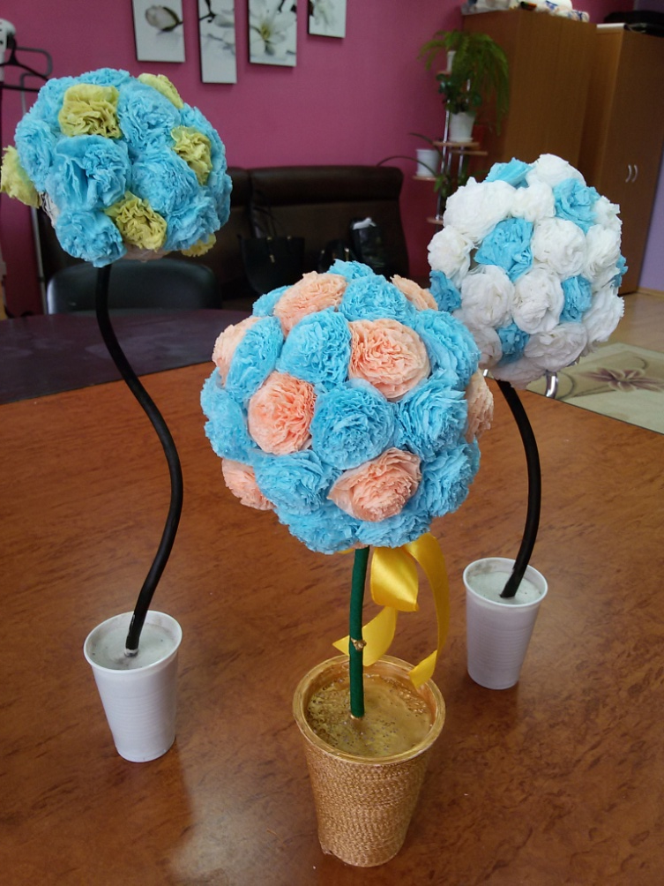
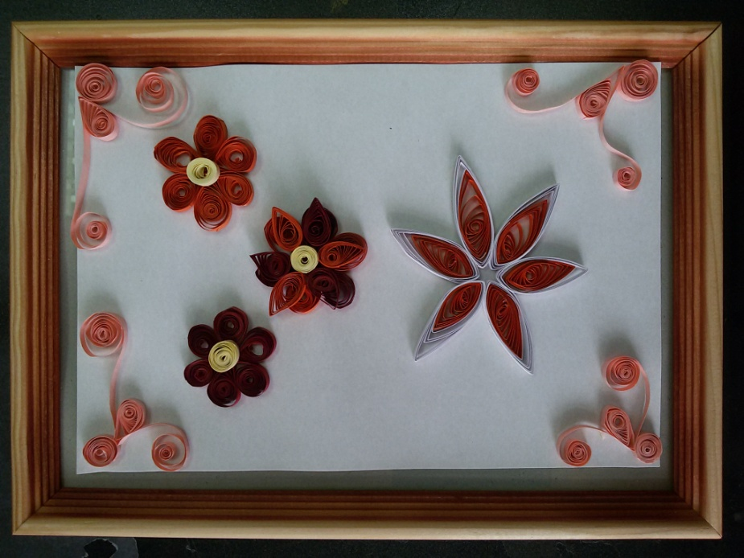
квиллинг

Slide 8
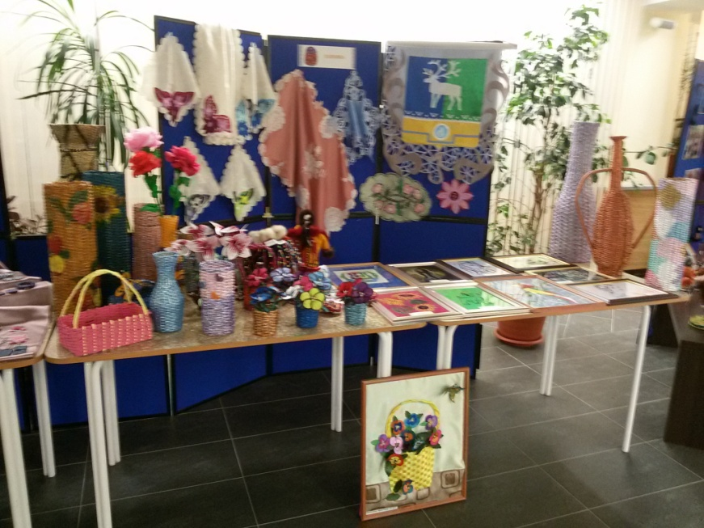
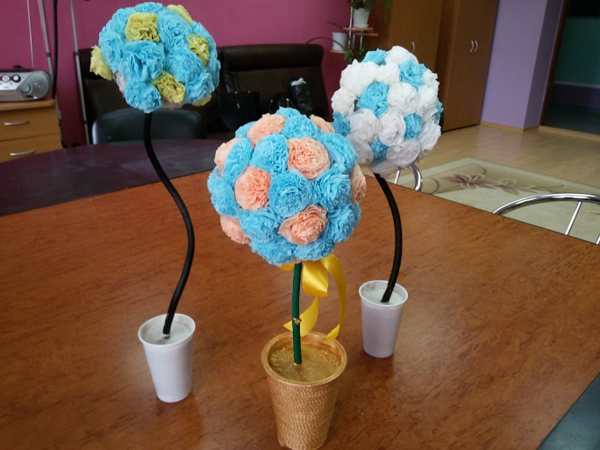
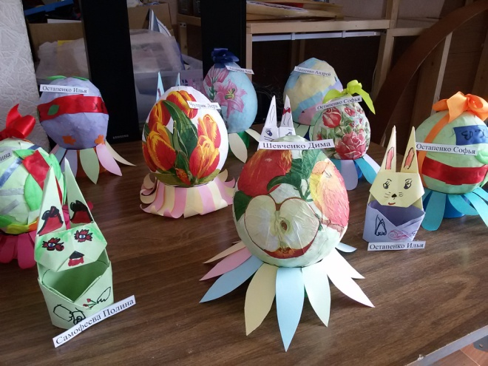
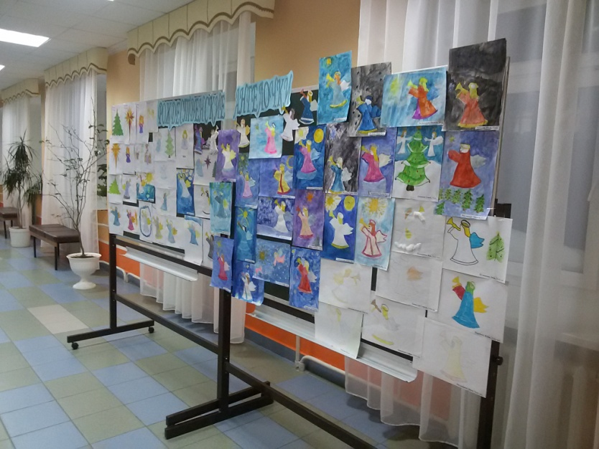
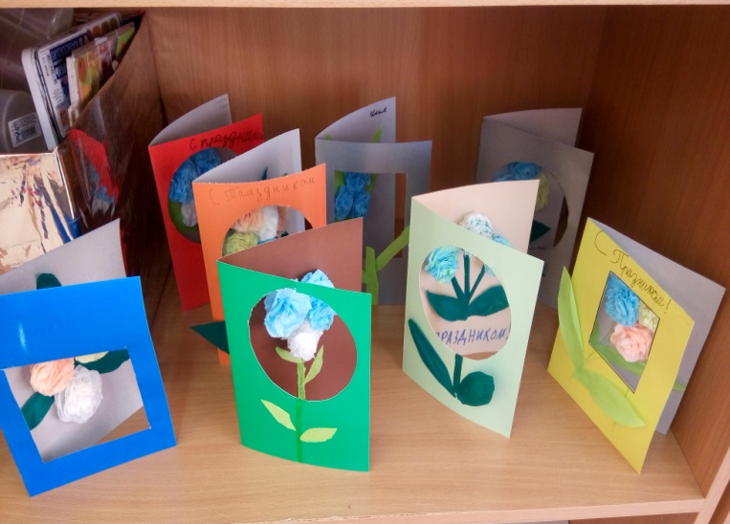
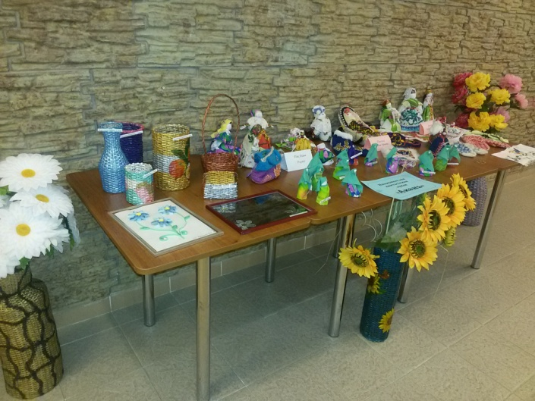
И многое другое

Slide 9
Хореографическая студия КСК «Ровесник»
Руководитель
Чешуина Дарья Владимировна

Slide 14
ХК «Забава» состоит из 4-х коллективов, в которых занимаются более 40 человек
Воспитанники коллектива принимают участие в разнообразных конкурсах и фестивалях Белоярского района:
«Созвездие талантов»
«Северные ручейки»
«Молодёжная весна»
«Эхо войны»
«Фестиваль национальных культур»
Коллективы «Забава» являются дипломантами I, II и III степени, имеют благодарственные письма.
А так же принимают активное участие в жизни посёлка Сосновка

Slide 15
Эстрадная хореография

Slide 16
Современная хореография

Slide 17
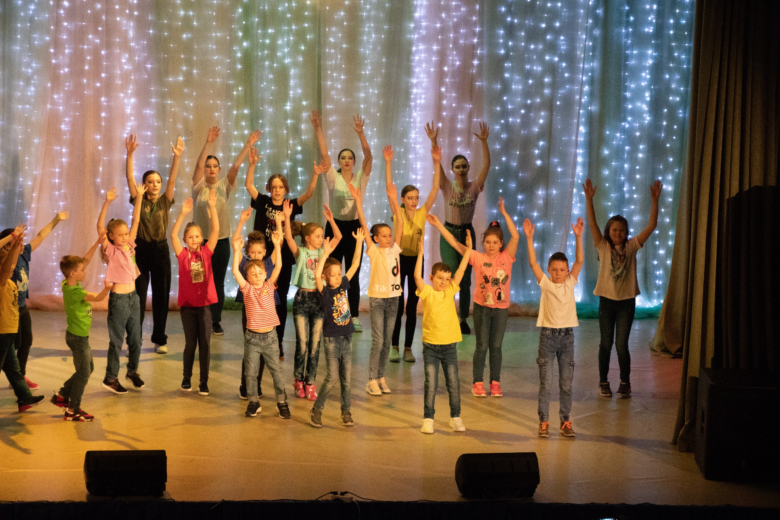

Slide 18
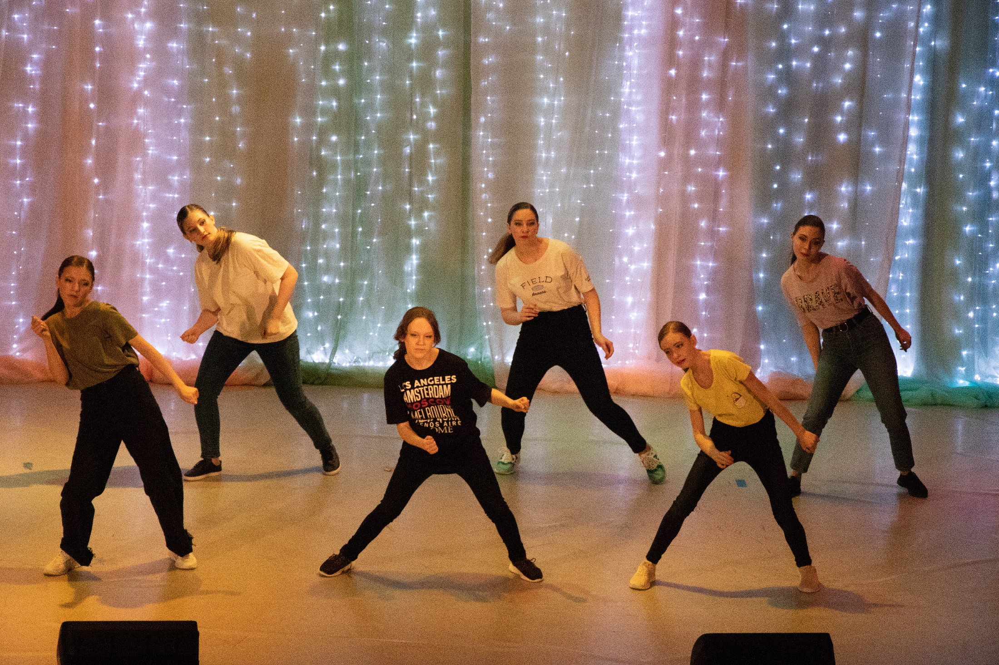

Slide 19
Народная хореография

Slide 20
Народная хореография

Slide 21
Народная хореография

Slide 22
Народная хореография

Slide 23
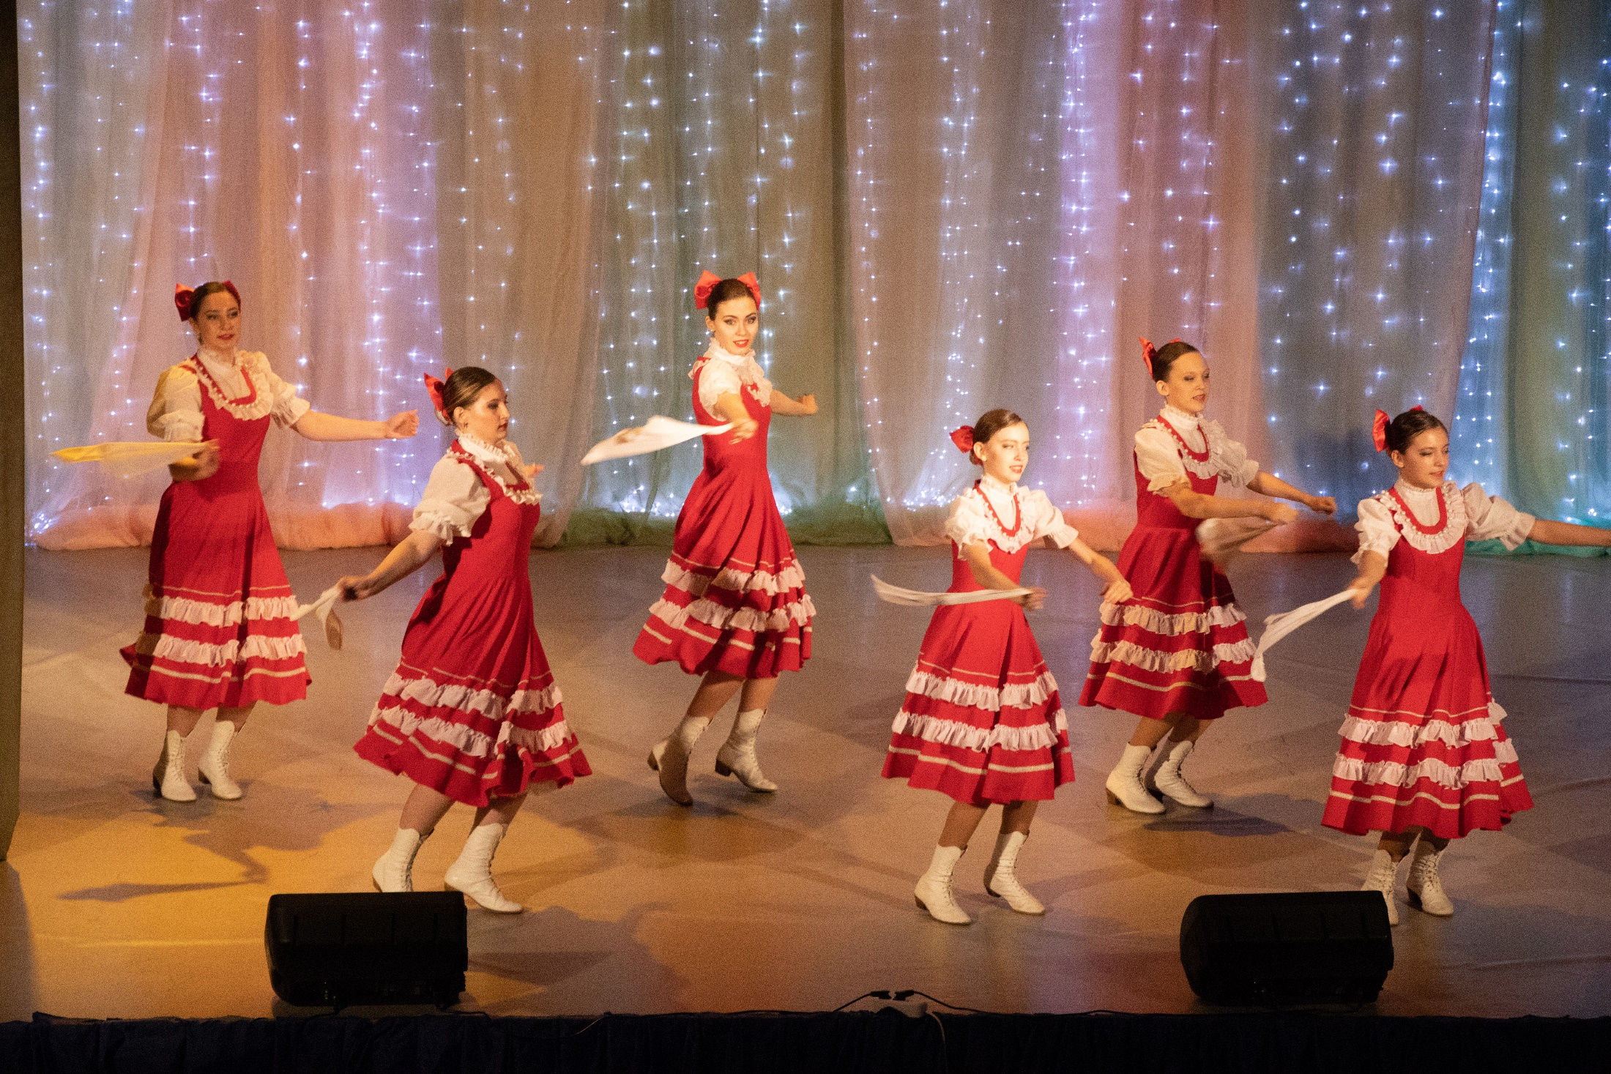
Народная хореография

Slide 24
Вокал
Руководитель
Соколова Любовь Александровна

Slide 25
Вокальный ансамбль «Капель» младшая группа

Slide 26
Вокальный ансамбль «Капель» старшая группа

Slide 27
Вокальный ансамбль «Каприз»

Slide 28
Вокальный ансамбль «СЕВЕРЯНОЧКА»

Slide 29
Вокальный ансамбль «СЕВЕРНЫЕ ПРОСТОРЫ»

Slide 30
Хор «РЯБИНУШКА»

Slide 31
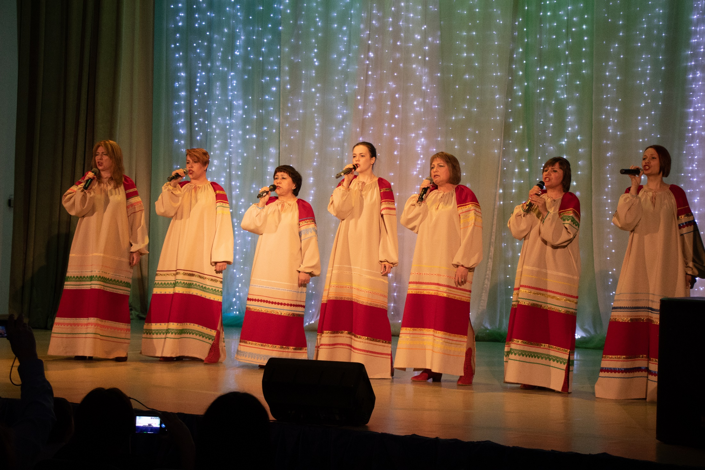

Slide 32
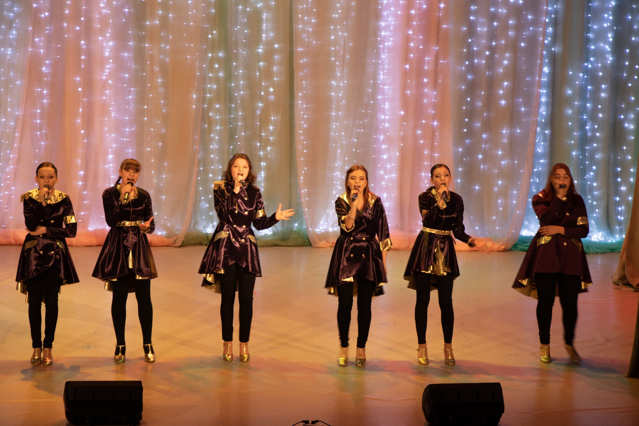

Slide 33
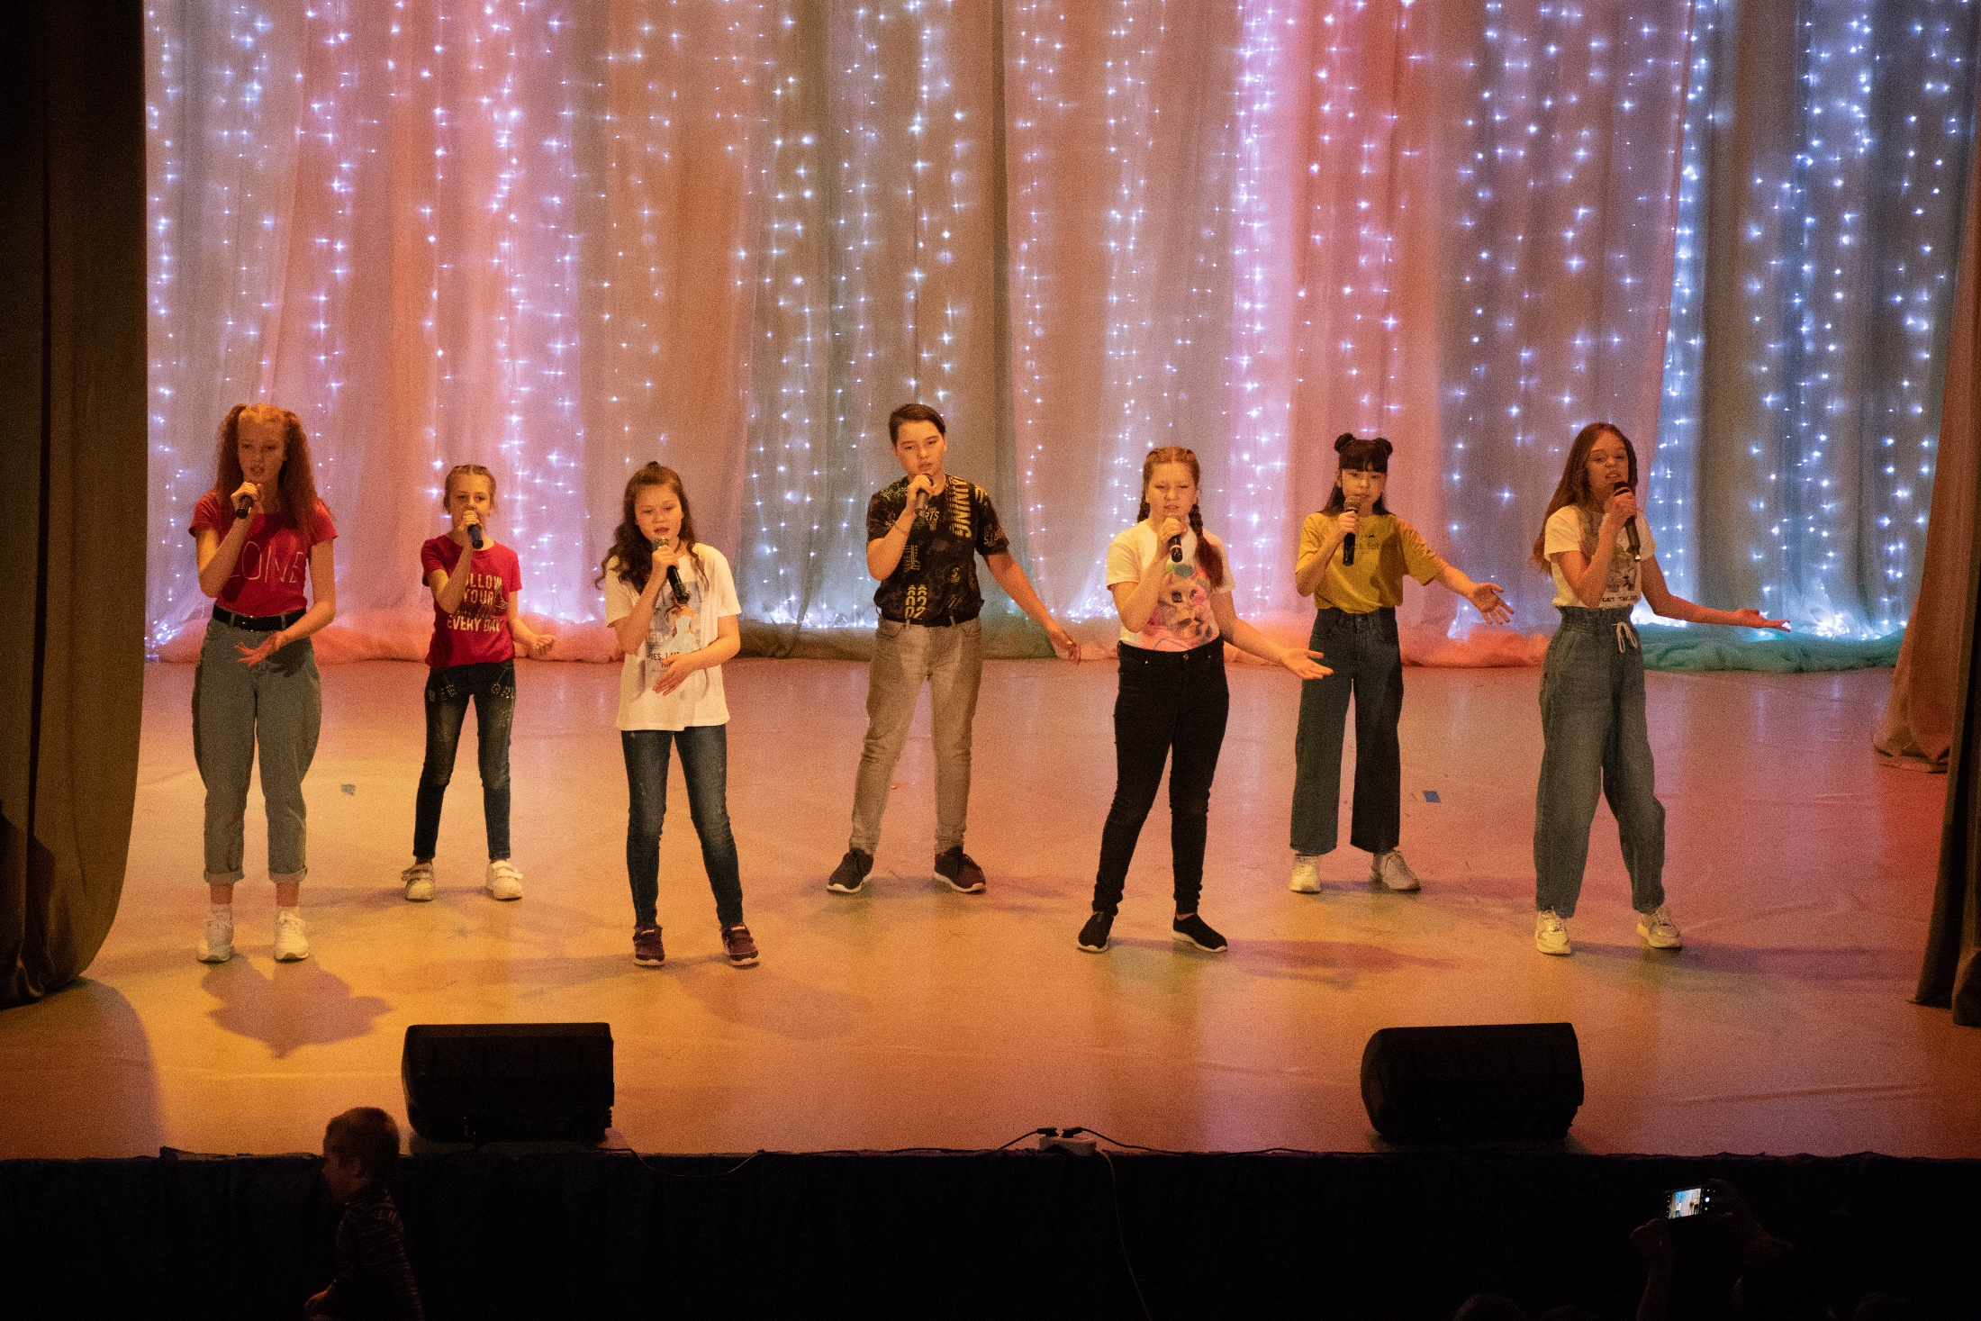

Slide 34
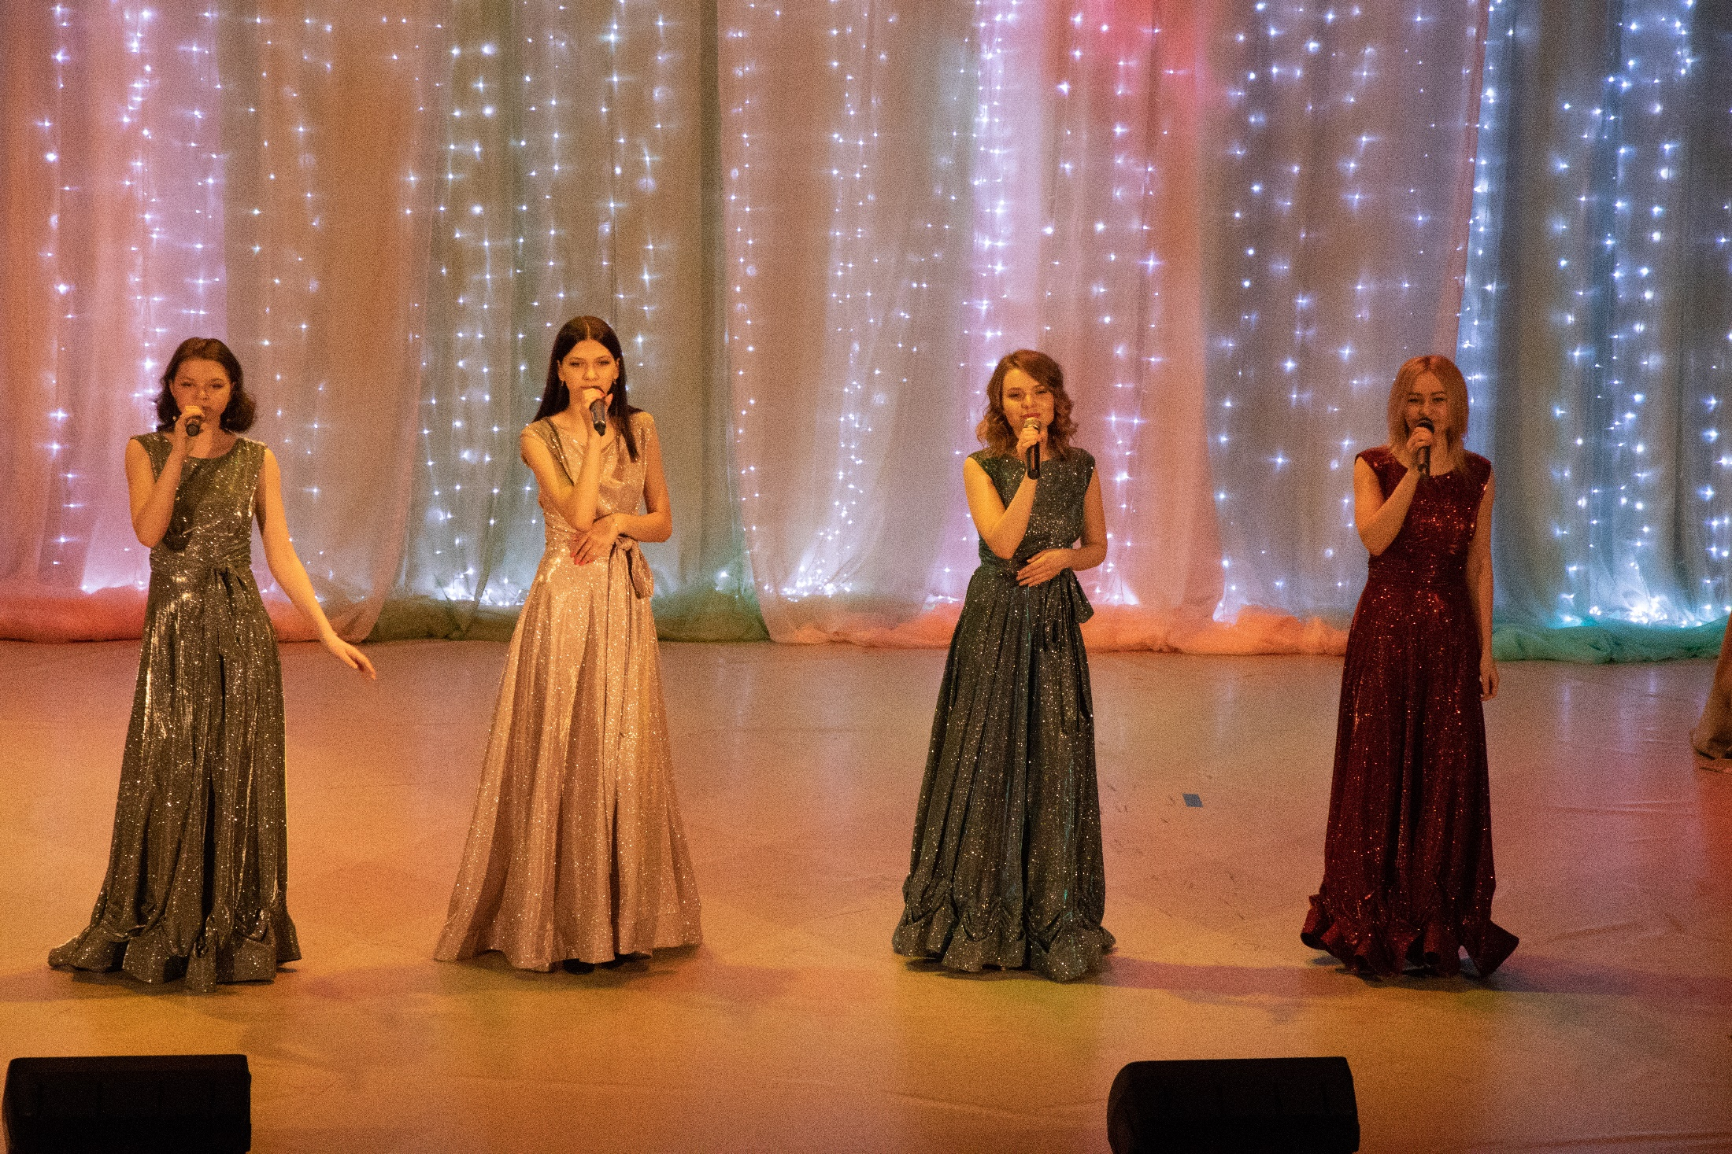

Slide 35
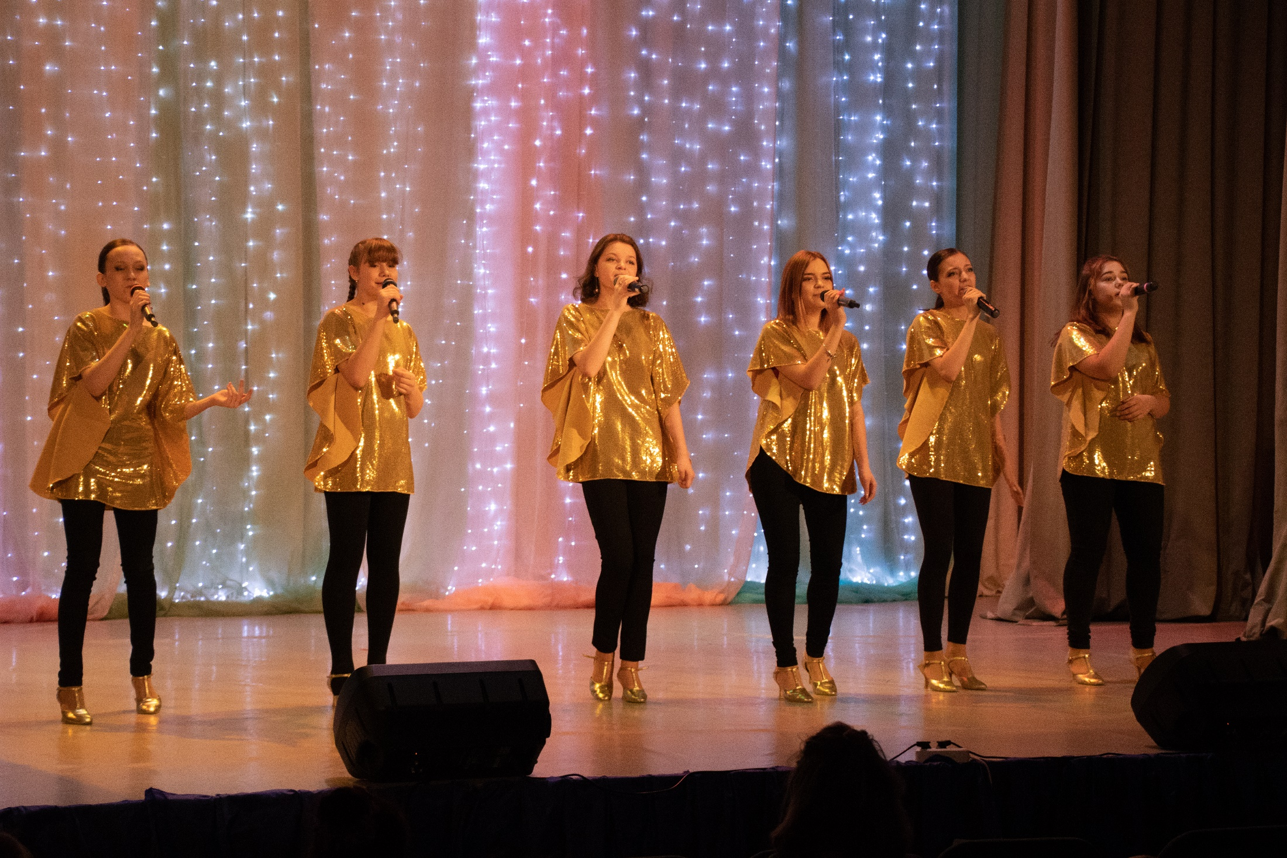

Slide 36
Руководитель Бирманова Амина Сагтатдиновна

